Slide 1
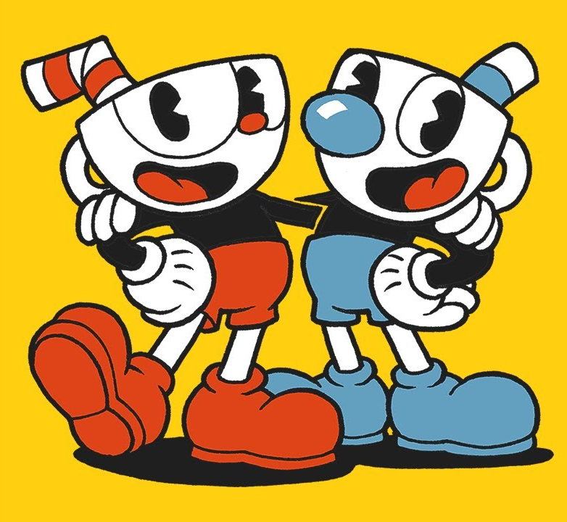
CUP HEAD
MADE BY. 송우현

Slide 2

INDEX
1 기획의도
5 VIEDO
게임을 만들게 된 계기
계획의도
게임 실제 플레이 영상
2 사용된 기술
사용된 프로그래밍언어
사용된 프로그램
3 STAGE
Stage1 설명
Stage2 설명
4 UI / UX
UI 설명
UX 설명

Slide 3
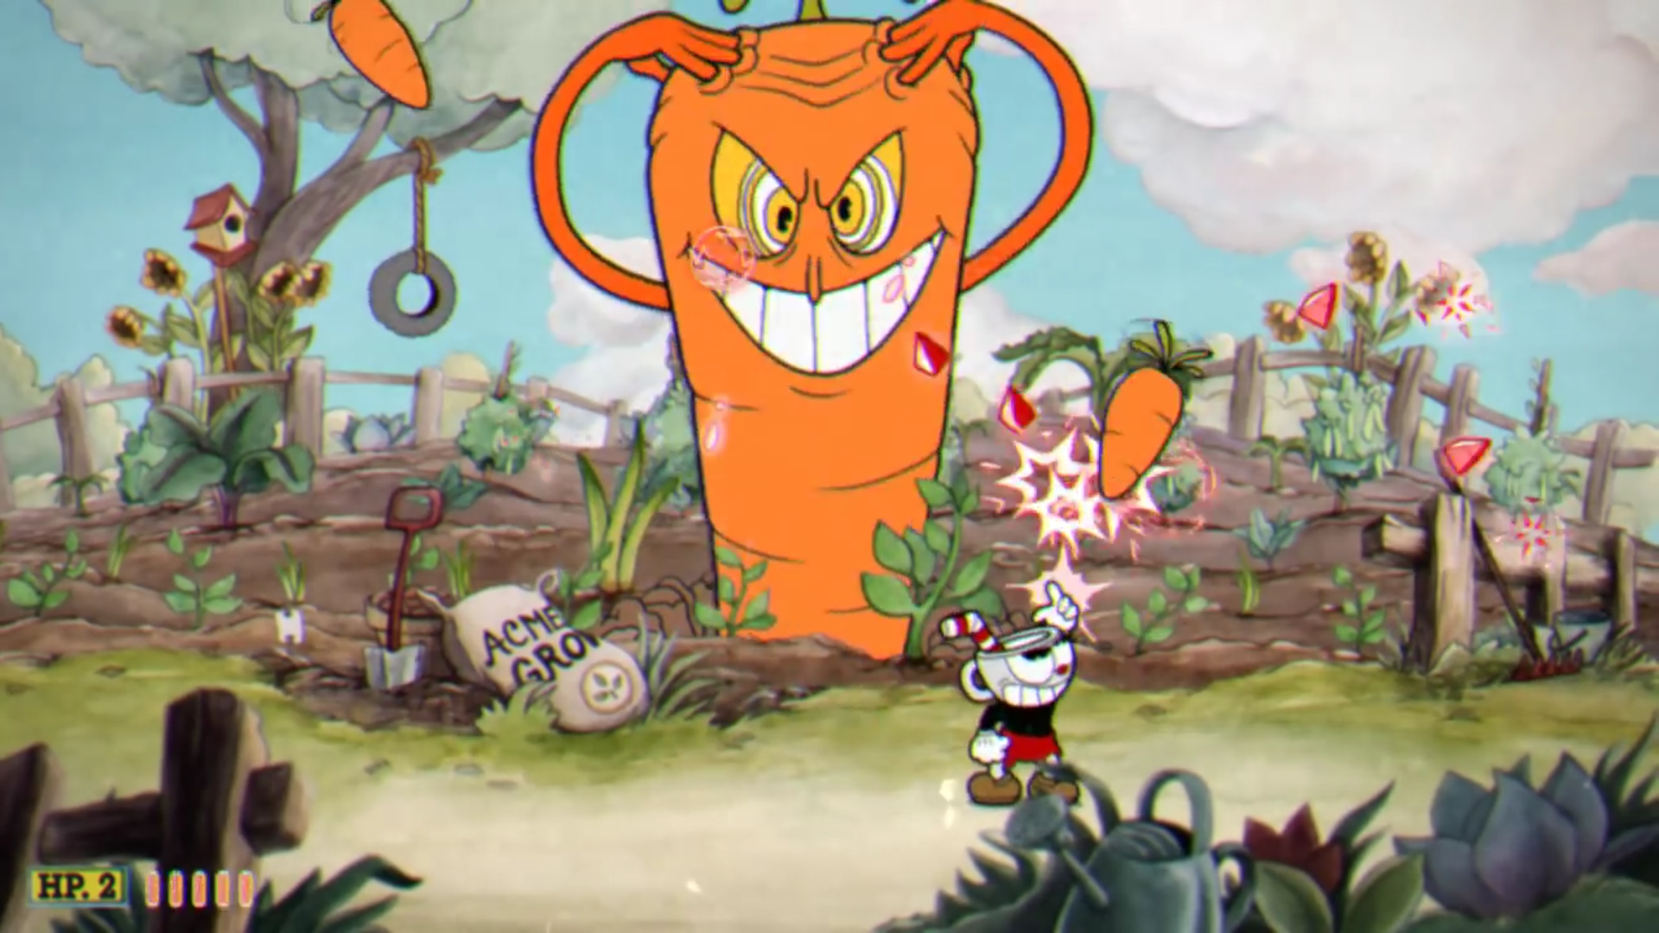
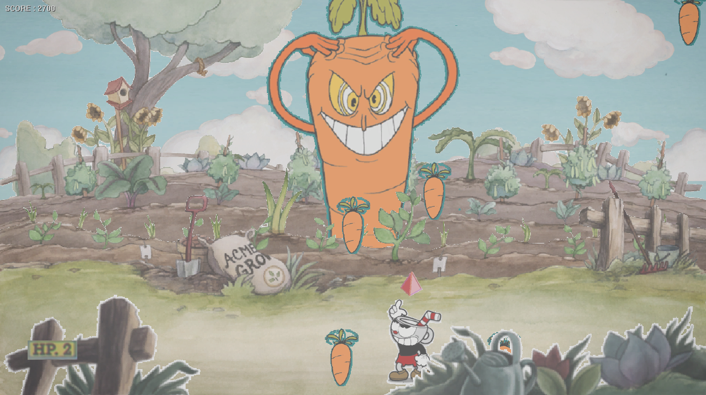

기획의도

Slide 4








사용된 기술
C/C++, Window API
01
03
Photo Shop
C++ 언어
각각의 이미지 편집
Window API
사용언어
사진편집
Visual Studio
02
04
Illustrator
솔루션관리
애니메이션을 위한 SPRITE 편집
디버깅, 빌드
디버깅
SPRITE 편집

Slide 5
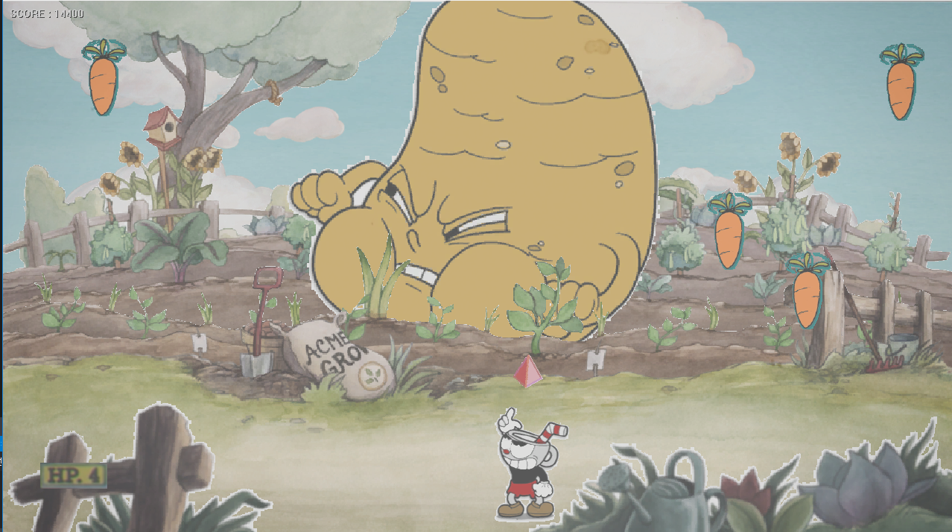
STAGE
CupHead의 게임진행 방식처럼 적의 공격을 피하며 총알을 발사해 적을 맞추는 게임

Slide 6
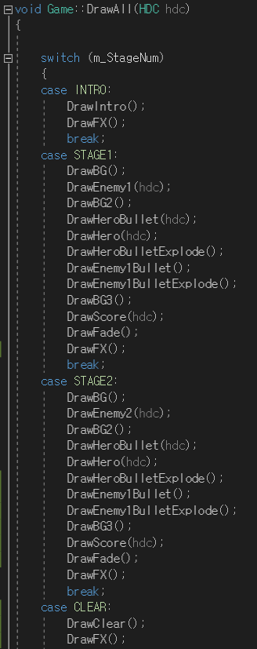
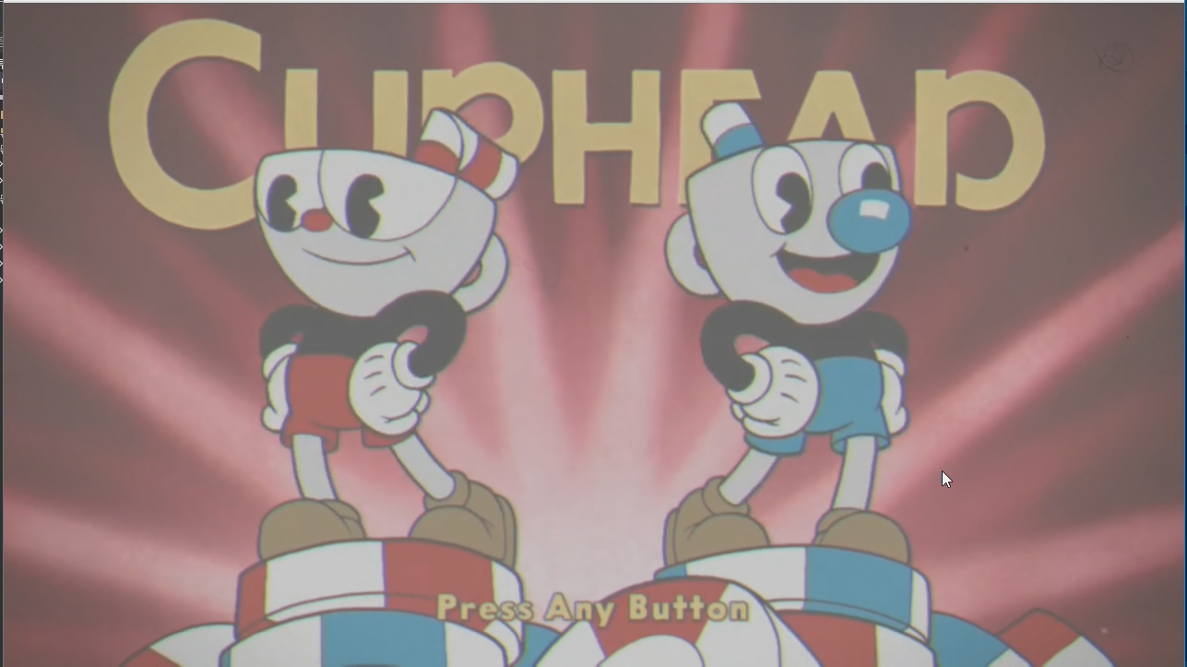
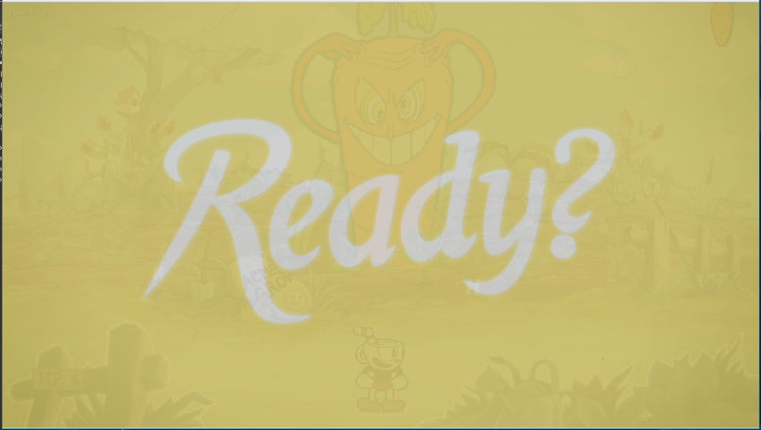
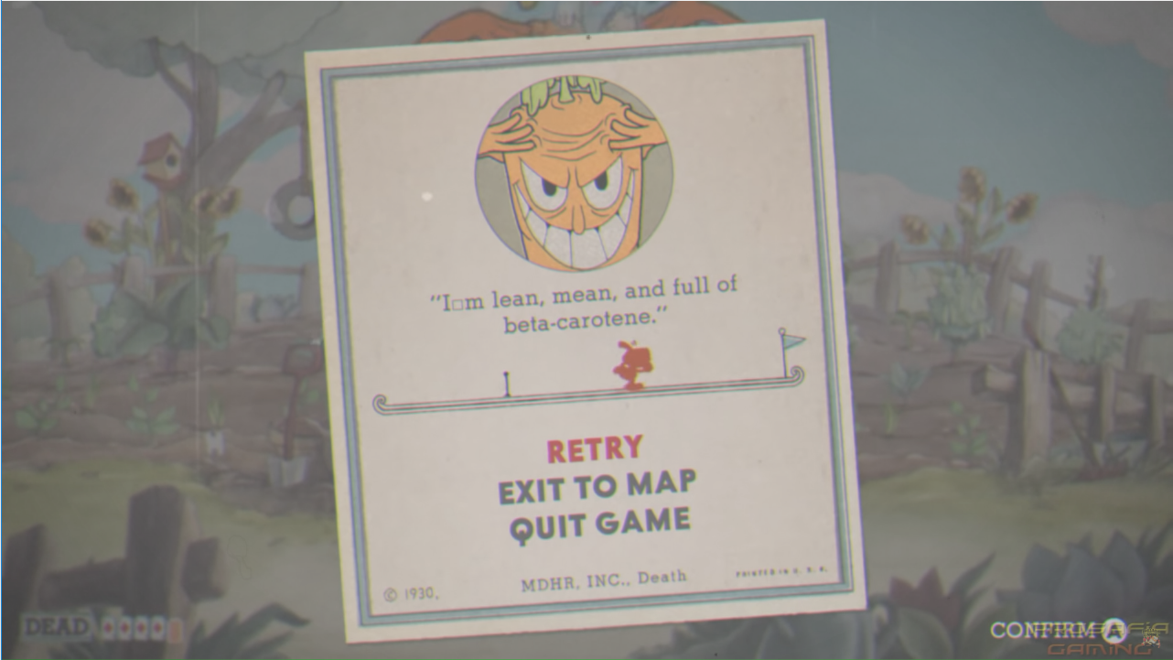

STAGE
프로그래밍으로 정해준 순서에 따른 진행방식

Slide 7


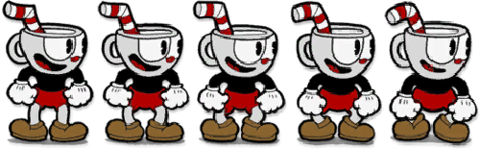
U I / U X
캐릭터의 상태에 따른 각각의 애니메이션 호출

Slide 8
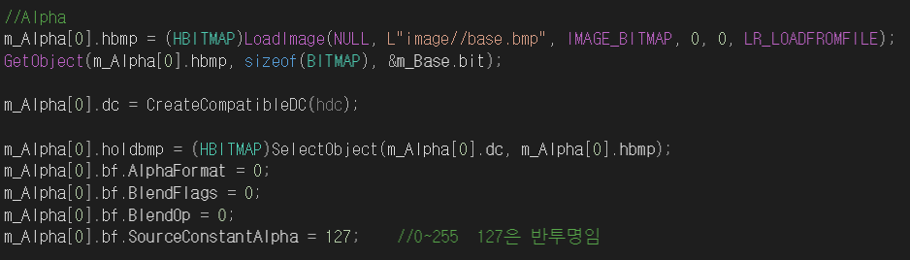

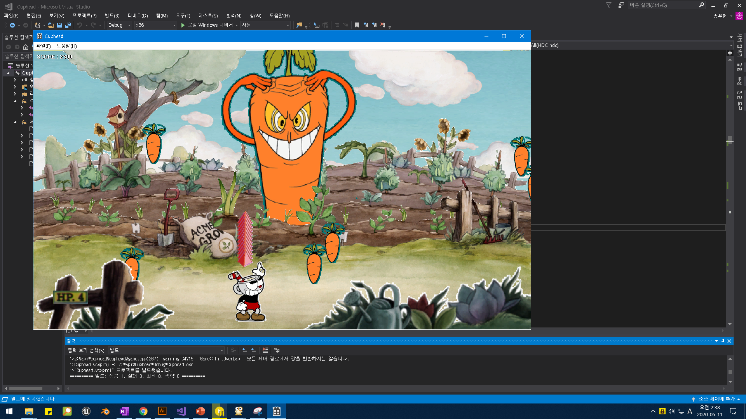
U I / U X
Alpha 블랜딩을 이용한 시네마틱효과 연출

Slide 9
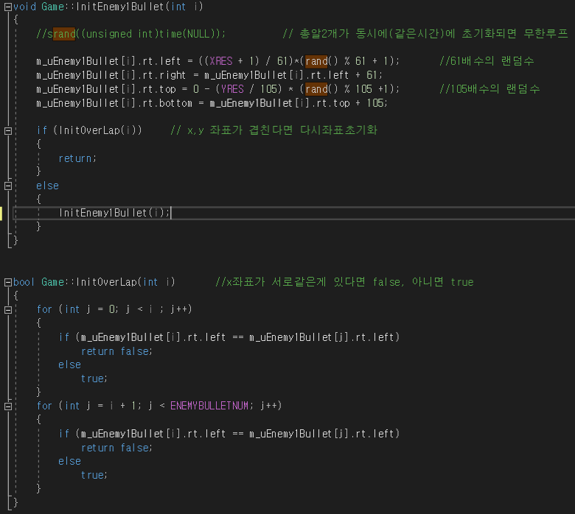
U I / U X
Rand함수로 무작위로 겹쳐지지 않게 떨어지는 적 총알 구현

Slide 10
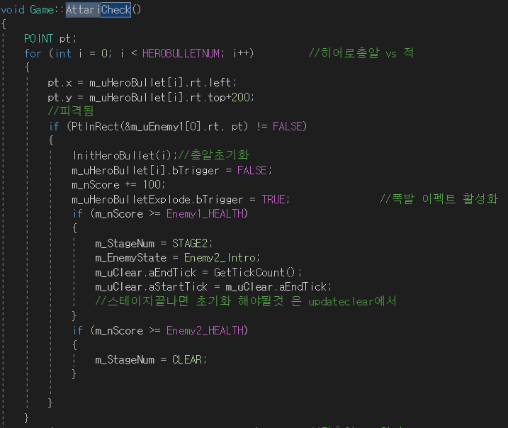
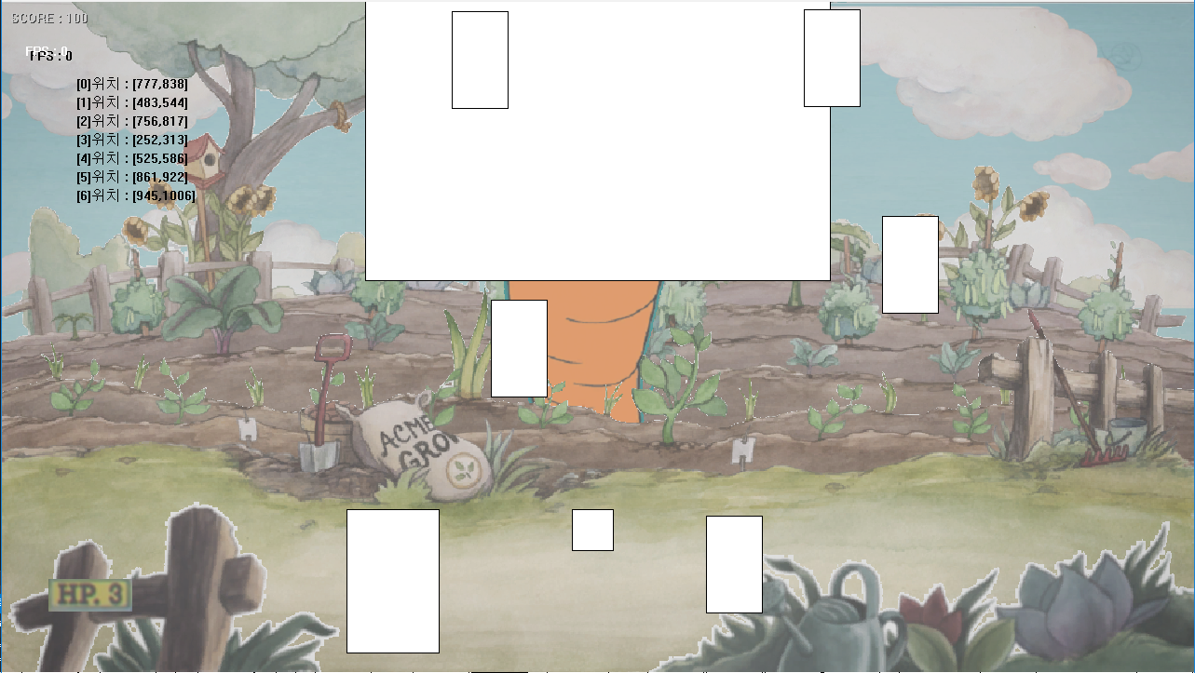
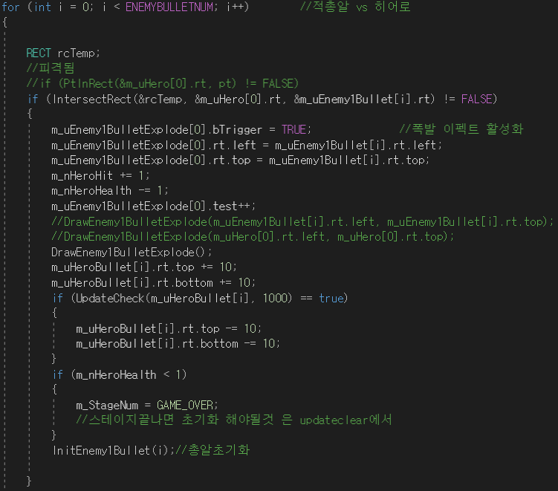
U I / U X
F3을 눌러서 디버깅모드로 충돌범위 검토
AttariCheck함수로 총알 / 적 / 히어로 사이의 사각형모양 충돌범위를 계산

Slide 11
THANK YOU!
MADE BY. 송우현

Slide 12

01
SLIDE MAIN TITLE

Slide 13


SLIDE MAIN TITLE
01. 여기에는 내용을 입력
여기에는 내용을 입력해주세요 내용입력
여기에는 내용을 입력해주세요
01
02. 여기에는 내용을 입력
내용을 입력
여기에는 내용을 입력해주세요 내용입력
내용을 입력해주세요
여기에는 내용을 입력해주세요
여기에는
내용을 입력
03. 여기에는 내용을 입력
내용을 입력
02
03
여기에는 내용을 입력해주세요 내용입력
내용을 입력해주세요
여기에는 내용을 입력해주세요

Slide 14
SLIDE MAIN TITLE
여기에는 내용을 입력
여기에는 내용을 입력
여기에는 내용을 입력해주세요 내용입력
S
W
여기에는 내용을 입력해주세요 내용입력
여기에는 내용을 입력해주세요
여기에는 내용을 입력해주세요
여기에는 내용을 입력
O
T
여기에는 내용을 입력
여기에는 내용을 입력해주세요 내용입력
여기에는 내용을 입력해주세요 내용입력
여기에는 내용을 입력해주세요
여기에는 내용을 입력해주세요

Slide 15




SLIDE MAIN TITLE
내용을 입력
01
04
내용을 입력
여기에는 내용을 입력해주세요
여기에는 내용을 입력해주세요
여기에는 내용을 입력해주세요
여 코내용딩내용입력
여기 내용입력
여기에는 내용을 입력해주세요
내용을 입력
02
05
내용을 입력
여기에는 내용을 입력해주세요
여기에는 내용을 입력해주세요
여기에는 내용을 입력해주세요
여기 내용입력
여기 내용입력
여기에는 내용을 입력해주세요
내용을 입력
03
06
내용을 입력
여기에는 내용을 입력해주세요
여기에는 내용을 입력해주세요
여기에는 내용을 입력해주세요
여기 내용입력
여기 내용입력
여기에는 내용을 입력해주세요

